Slide 1
Thủy sinh
Họ và tên : Nguyễn Đức Hậu
Lớp : C1220G2

Slide 2
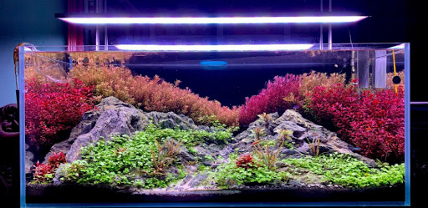
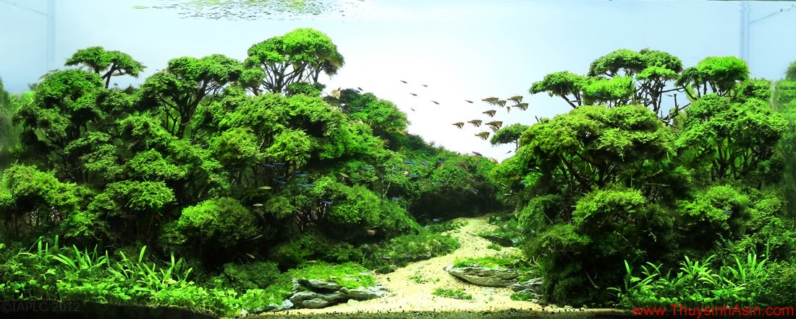
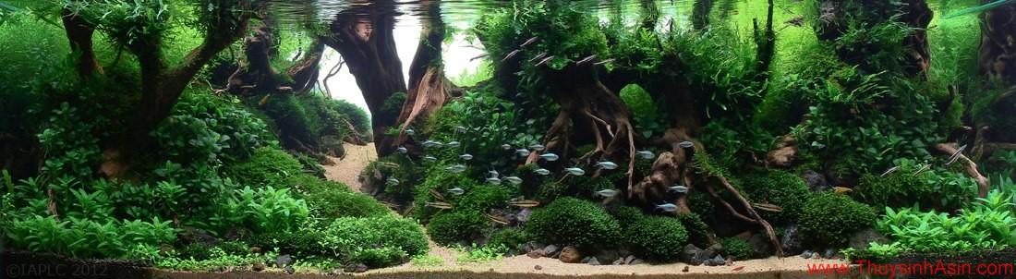
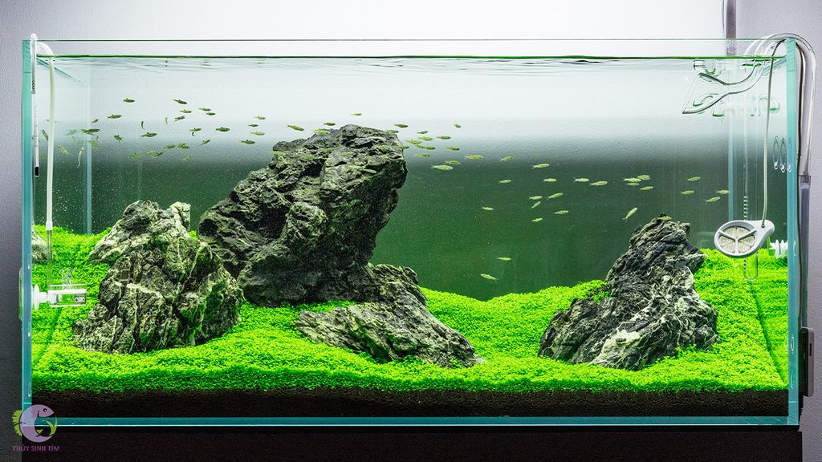
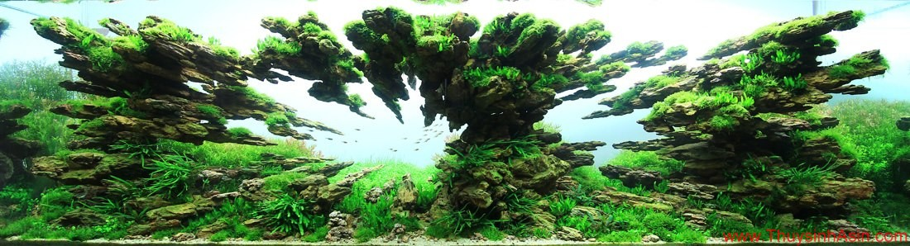
Một số bể cá thủy sinh đẹp

Slide 3
1. Chọn không gian. 2. Chuẩn bị 1 bể kính có kích thước mong muốn. 3. Lọc cho bể thủy sinh : lọc tràn , lọc thác vv….. 4. Vật liệu làm nền cho bể cá : nền sỏi,cát trơ ,ADA Amazonia, Gex đỏ , Akamada, Me Kông. 5. Các vật liệu trang trí kèm thêm sở thích. 6. Cho nước và cắm cây vào bể . 7. Cho lọc chạy 24/24. 8. Chờ đợi thành quả.
Tạo bể cá thủy sinh đơn giản

Slide 4
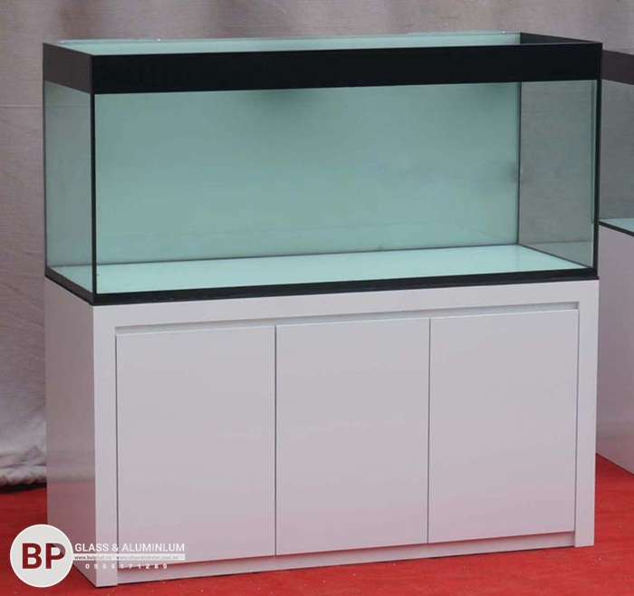
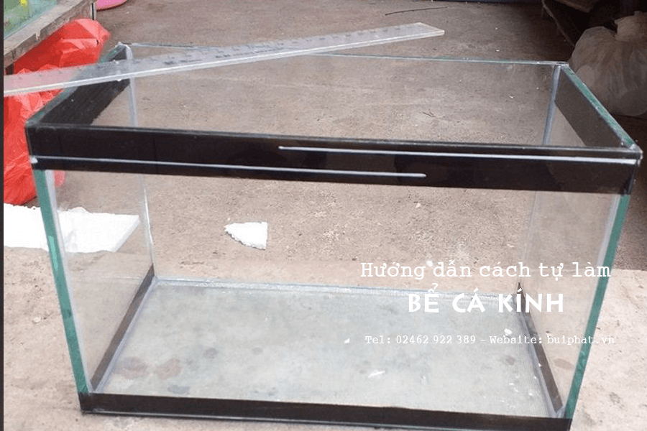
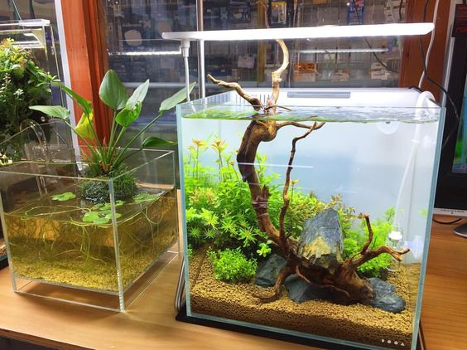
Một số kích thước hồ cá tiêu biểu

Slide 5
1. Chọn không gian. 2. Chuẩn bị 1 bể kính có kích thước mong muốn. 3. Lọc cho bể thủy sinh : lọc tràn , lọc thác vv….. 4. Vật liệu làm nền cho bể cá : nền sỏi,cát trơ ,ADA Amazonia, Gex đỏ , Akamada, Me Kông. 5. Các vật liệu trang trí kèm thêm sở thích. 6. Cho nước và cắm cây vào bể . 7. Cho lọc chạy 24/24. 8. Chờ đợi thành quả.
Tạo bể cá thủy sinh đơn giản

Slide 6
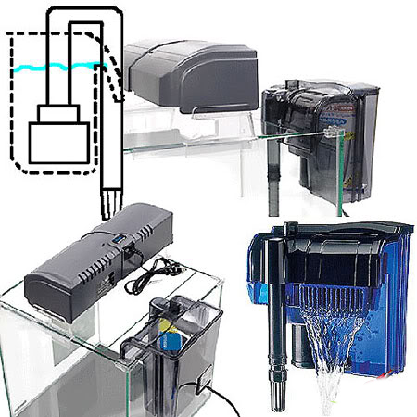
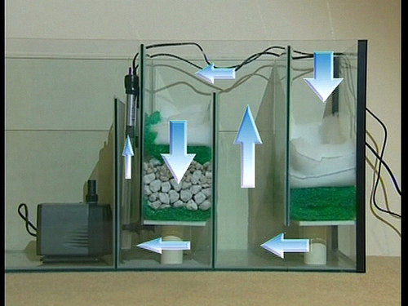
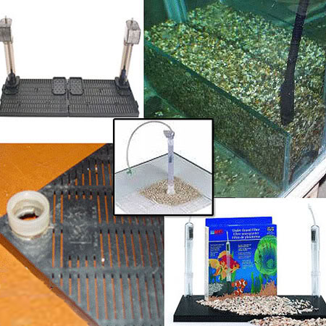
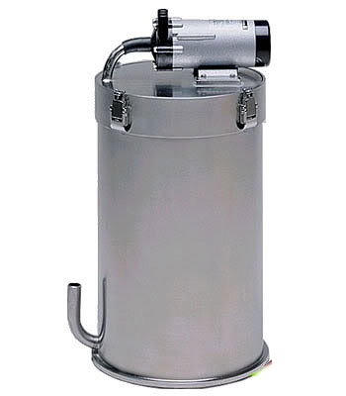
Lọc tràn
Một số loại lọc phổ biến
Lọc thác
Lọc thùng
Lọc đáy

Slide 7
1. Chọn không gian. 2. Chuẩn bị 1 bể kính có kích thước mong muốn. 3. Lọc cho bể thủy sinh : lọc tràn , lọc thác vv….. 4. Vật liệu làm nền cho bể cá : nền sỏi,cát trơ ,ADA Amazonia, Gex đỏ , Akamada, Me Kông. 5. Các vật liệu trang trí kèm thêm sở thích. 6. Cho nước và cắm cây vào bể . 7. Cho lọc chạy 24/24. 8. Chờ đợi thành quả.
Tạo bể cá thủy sinh đơn giản

Slide 8
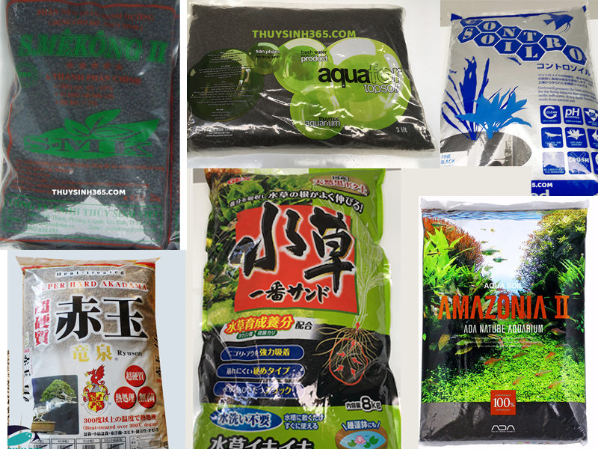
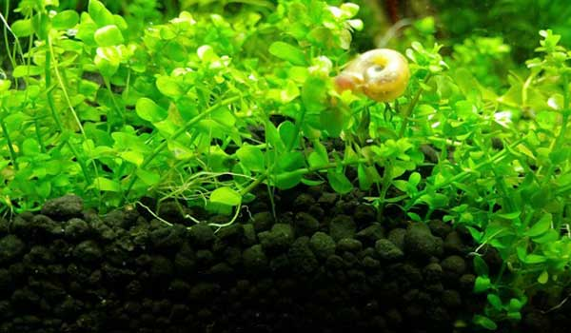
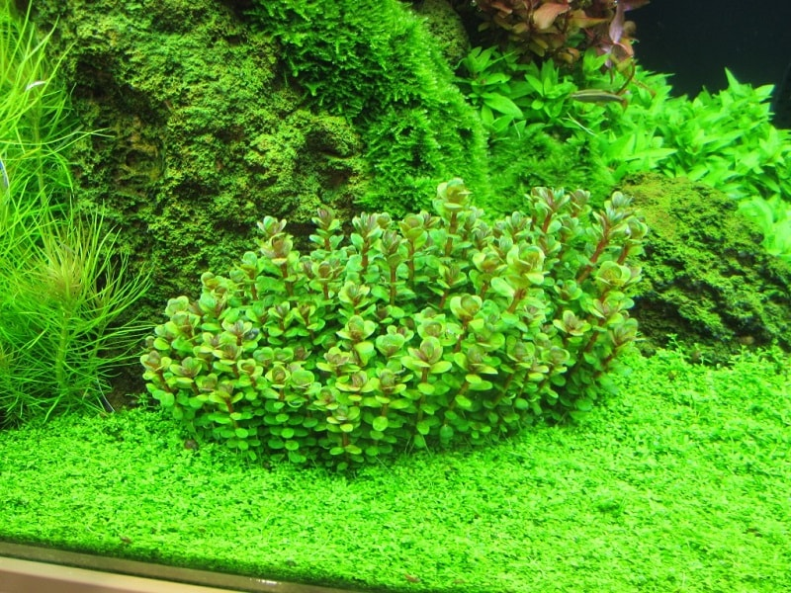
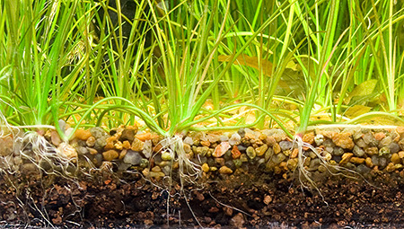
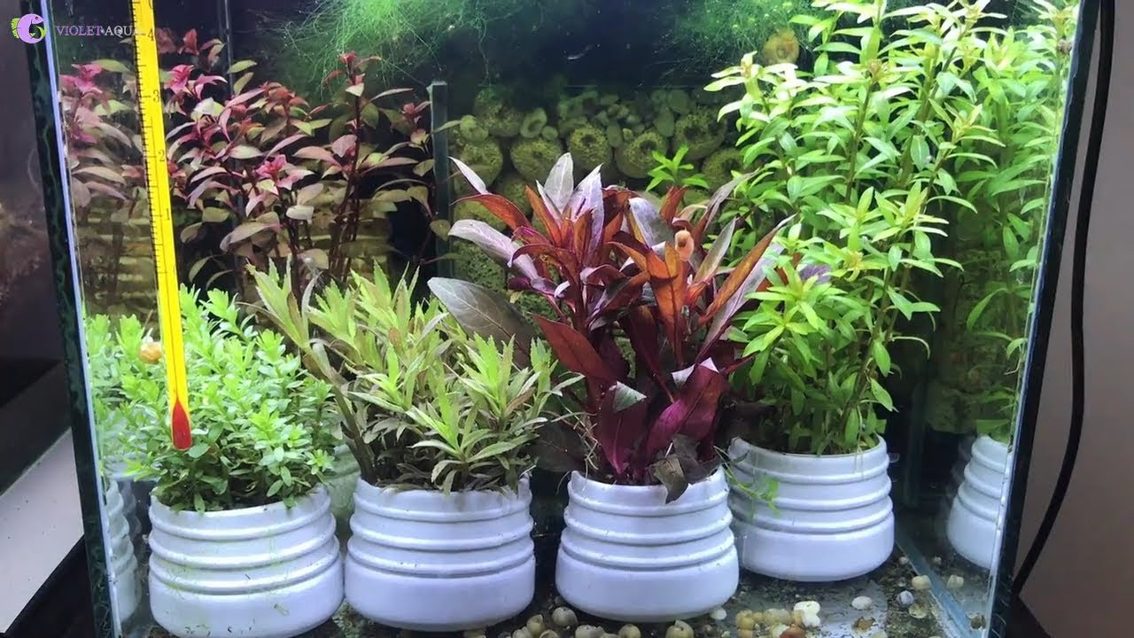
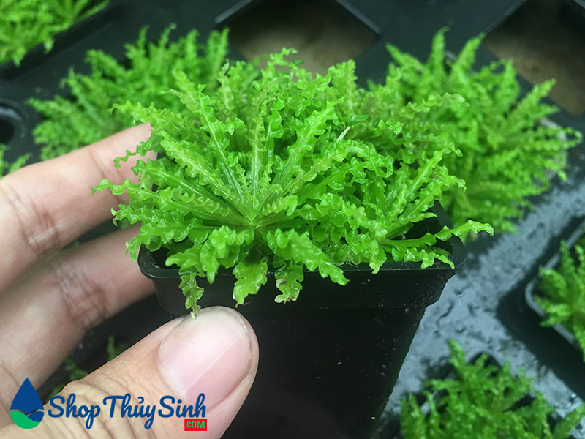
Vật liệu trang trí làm nền, cây cảnh

Slide 9
Chúng ta cùng chờ kết quả nào

